Slide 1
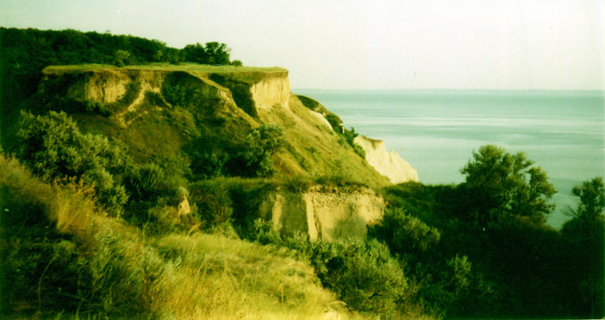
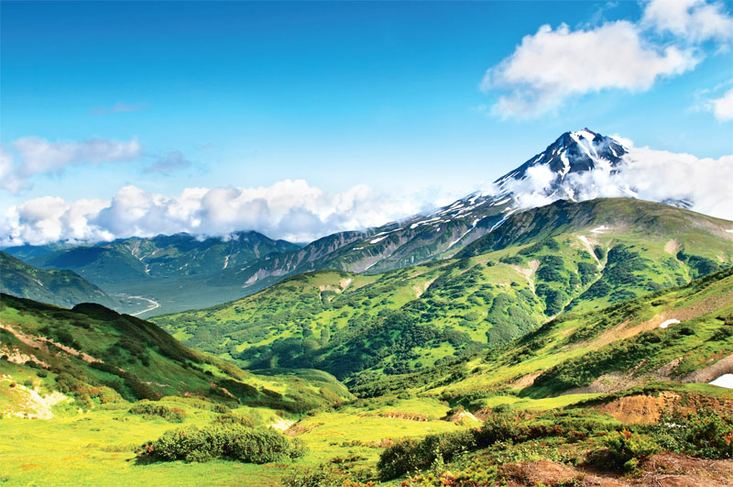
Зміна природних об’єктів на рукотворні
План:
Основні поняття, що будуть обговорюватись;
Типи рукотворних об’єктів;
Осередки історичних подій;
Зміни на земній поверхні і картах;
Порівняльні картосхеми;
Необхідність змін;
Висновки.

Slide 2
Основні поняття
Приро́дний ландша́фт — цілісна частина ландшафтної оболонки Землі, що утворилася в результаті складної й тривалої взаємодії основних геокомпонентів планети (гірських порід, води, повітря, біоти) в певних (щоразу специфічних) умовах середовища, і як наслідок - набула характерного вигляду в просторі.
Антропоге́нний ландша́фт— географічний ландшафт, що утворюється внаслідок спрямованої діяльностілюдини або опосередкованого (непрямого) її впливу на природний ландшафт.
Історичні подїї— те, що відбулося з людьми в минулому в певний час та в певному місці: подорожі, битви, відкриття тощо.
Географічна карта, мапа — зображення у певному масштабі території земної поверхні на площині, виконане за допомогою умовних знаків із застосуванням географічної (картографічної) проекції.

Slide 3
Типи рукотворних об’єктів
С.В. Трохимчук (1968) на прикладі Українських Карпат пропонує типологію антропогенних ландшафтів:
1. Порушені ландшафти, які піддалися тривалій, але неглибокій дії людини (наприклад, випас худоби);
2. Слабо змінені ландшафти, характеризуються тим, що площа посівних земель займає не більше 25 % території ландшафтів;
3. Середньо змінені ландшафти, в яких на долю освоєних земель припадає від 25 до 50 % їх території;
4. Сильно змінені ландшафти з освоєними землями від 50 до 75 % їх території;
5. Перетворені ландшафти з освоєними землями вище 75 % їх території;
6. Урбанізовані ландшафти.

Slide 4
Класифікація антропогенних ландшафтів за змістом. Вона враховує розбіжності в найбільш важливих структурних частинах антропогенних комплексів:
1. Сільськогосподарські комплекси (оброблені поля, культурні луки);
2. Лісові комплекси (вторинний ліс, штучні насадження лісу);
3. Водні комплекси (озера, водосховища);
4. Промислові комплекси(включаючи транспортні);
5 . Селітебні комплекси – ландшафти населених пунктів, від дрібних до величезних міст.
6. Військові полігони.

Slide 5
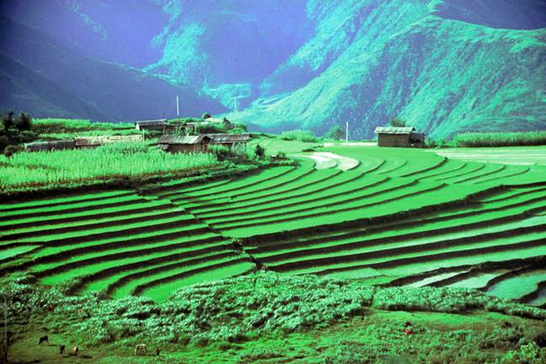
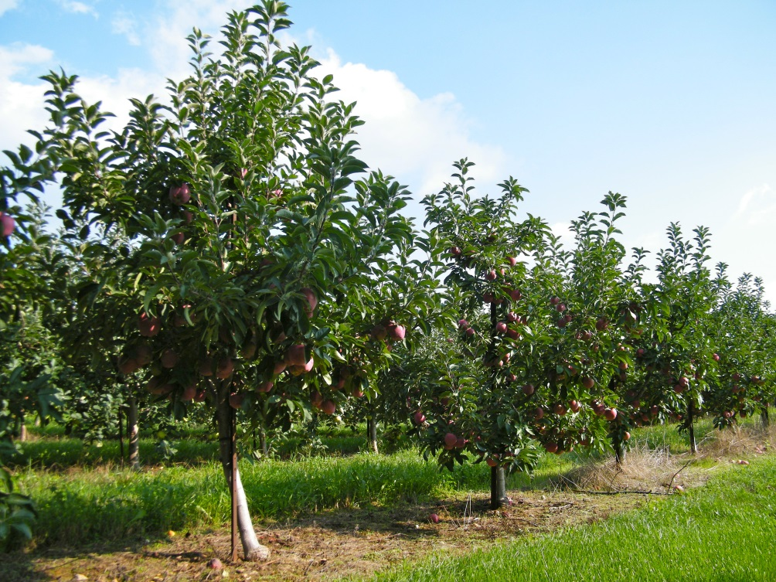
Сільськогосподарські ландшафти – ландшафти, що формуються для цілей і під впливом сільськогосподарського виробництва. Виникають у процесі використання земель, рослинний і ґрунтовий покрив яких зазнає суттєвих змін і що більшою чи меншою мірою перебуває під контролем людини. Попередній аналіз історико-географічних особливостей функціонування сільськогосподарських ландшафтів показує, що протягом двох останніх тисячоліть вони домінували серед антропогенних, а з кінця XVIII ст. і до теперішнього часу є фоновими у структурі сучасних ландшафтів України. На території України сільськогосподарські ландшафти займають 62%, для порівняння в Англії – 26,6%, Франції – 32-35%. Основна частина зосереджена в зоні лісостепу і степу.

Slide 6
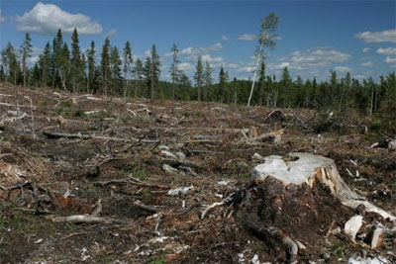
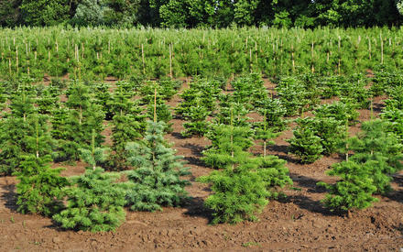
Лісові антропогенні ландшафти утворюються внаслідок вирубки і штучного насадження лісових масивів.

Slide 7
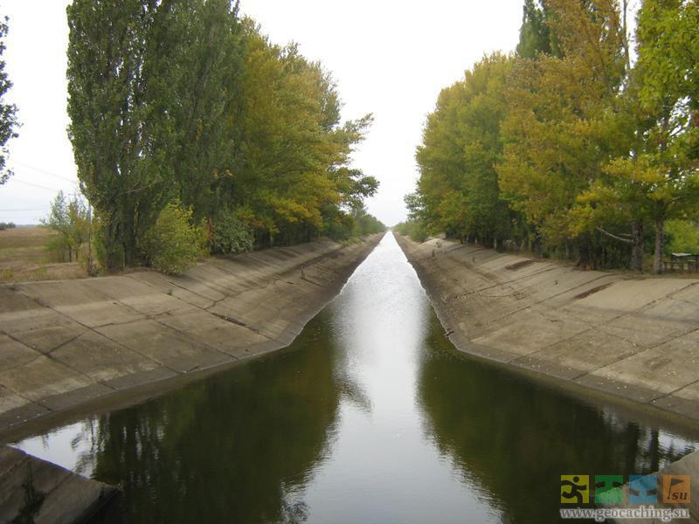
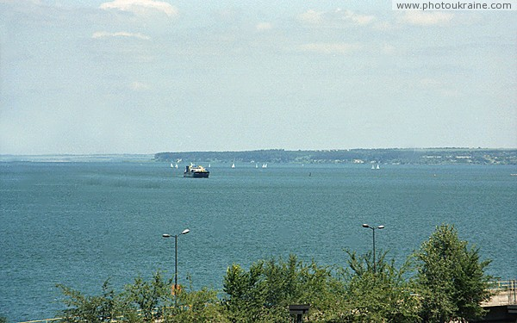
Водні антропогенні ландшафти виникають у процесі створення штучних водоймищ і водотоків. У структурі водних антропогенних ландшафтів України переважають водосховища, ставки та канали.

Slide 8
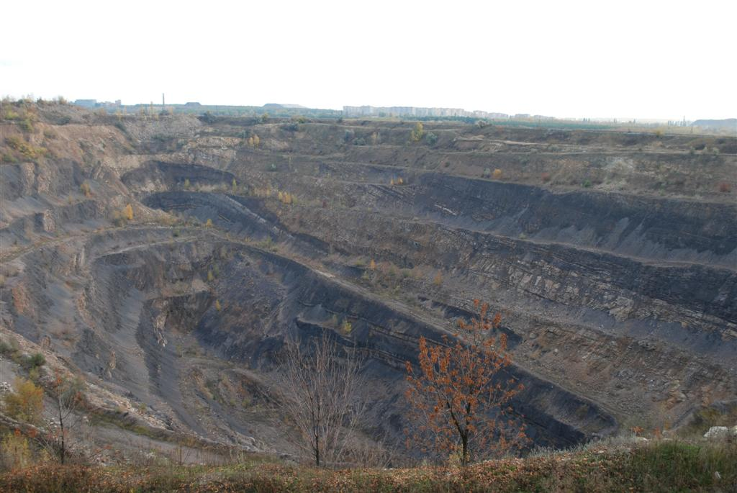
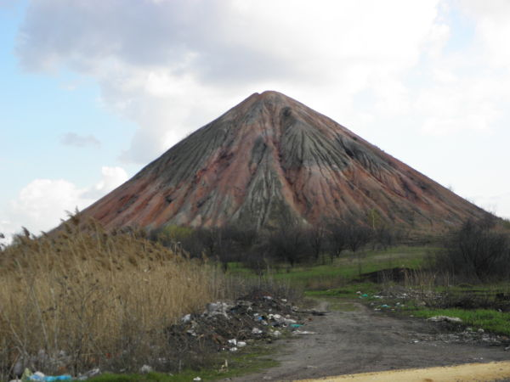
Промислові ландшафти утворилися внаслідок гірничовидобувної, металургійної, та інших видів промисловості. Зазвичай вони представлені тереконами, шахтами, штучно розрівняними пагорбами, кар’єрами.

Slide 9
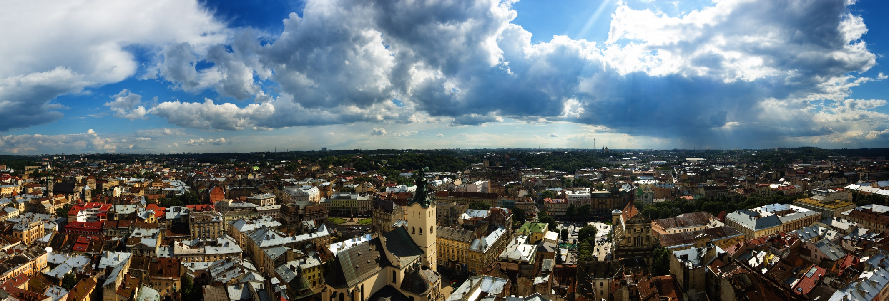
Селітебні ландшафти – це антропогенні ландшафти населених пунктів: міст і сіл з їх будовами, вулицями, дорогами, садами і парками. Враховуючи глибину перетворення природних ландшафтів, селітебні ландшафти розділяють на два типи: міські та сільські антропогенні ландшафти. Складність полягає в тому, що в наш час не існує точних та універсальних ознак для розмежування міста та села. Більше того, всі землі населених пунктів розподіляють на три групи: землі міст, землі селищ міського типу та землі сіл.

Slide 10
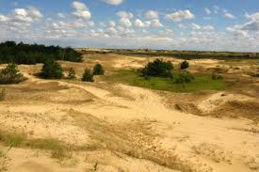
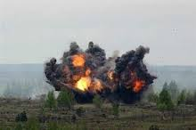
Військові полігони також вносять значний вклад в зміну природних ландшафтів, адже тестування й використання зброї значною мірою впливає на структуру земної поверхні

Slide 11
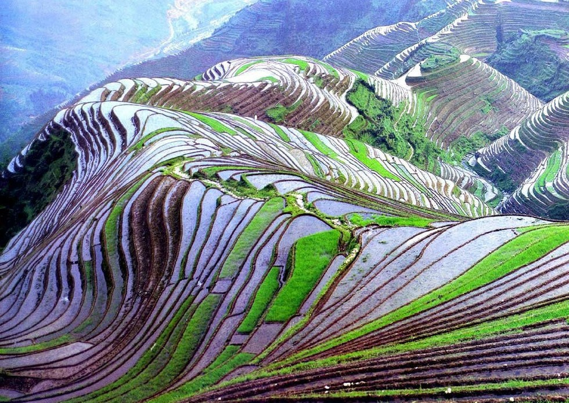
До початку ХХІ ст. людство перетворилося на потужну техногенну силу. Інтенсивний антропогенний вплив призводить до змін не лише в окремих природних комплексах, а й до значних змін природних ландшафтів у цілому.

Slide 12
Осередки історичних подій
Внаслідок зведення на Дніпрі каскаду водосховищ було затоплено такі визначні села:
Ошитки – було осередком партизанського руху в період Другої світової війни. Було спалене, але згодом відродилось.
Гусинці – село, в якому розташовувалась Свято-Преображенська церква.
Тарасовичі – село, де дислокувались радянські військові частини в 1943 році..
Адамівка – відзначалась місцем розташування старовинної церкви, жіночого монастиря, оборонних валів часів князя Ромодановського, Покровської дерев’яної церкви датованої 1761. Біля села почався бій між російськими військами і турками в 1678 році.
Бужин – під час визвольної війни тут було споруджено велике укріплення й переправу через Дніпро. У 1662 році поблизу цього села росіяни зазнали поразки від Юрія Хмельницького, а в 1678 князь Ромодановський і гетьман Іван Самойлович завдали поразки турецькому хану.
Також було затоплено частину історичної місцини Червона Слобода.
Цей перелік – це лише мала частина з того, що було втрачено під водами каскаду водосховищ. Насправді ж список це дуже великий і для його повного дослідження потрібно витратити не один рік свого життя

Slide 13
Зміни на земній поверхні і картах
Внаслідок діяльності людини за останні 100 років відбулись численні зміни в ландшафтах, які в свою чергу стало причиною зміни фізичних карт України. З’явились водосховища, канали, кар’єри тощо.

Slide 14
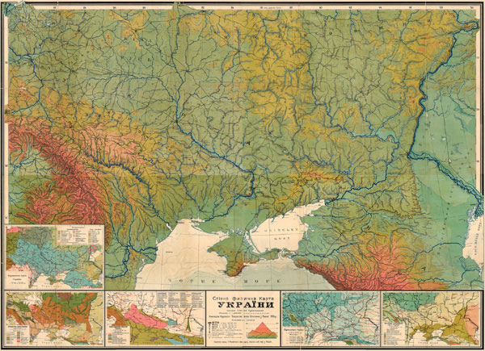
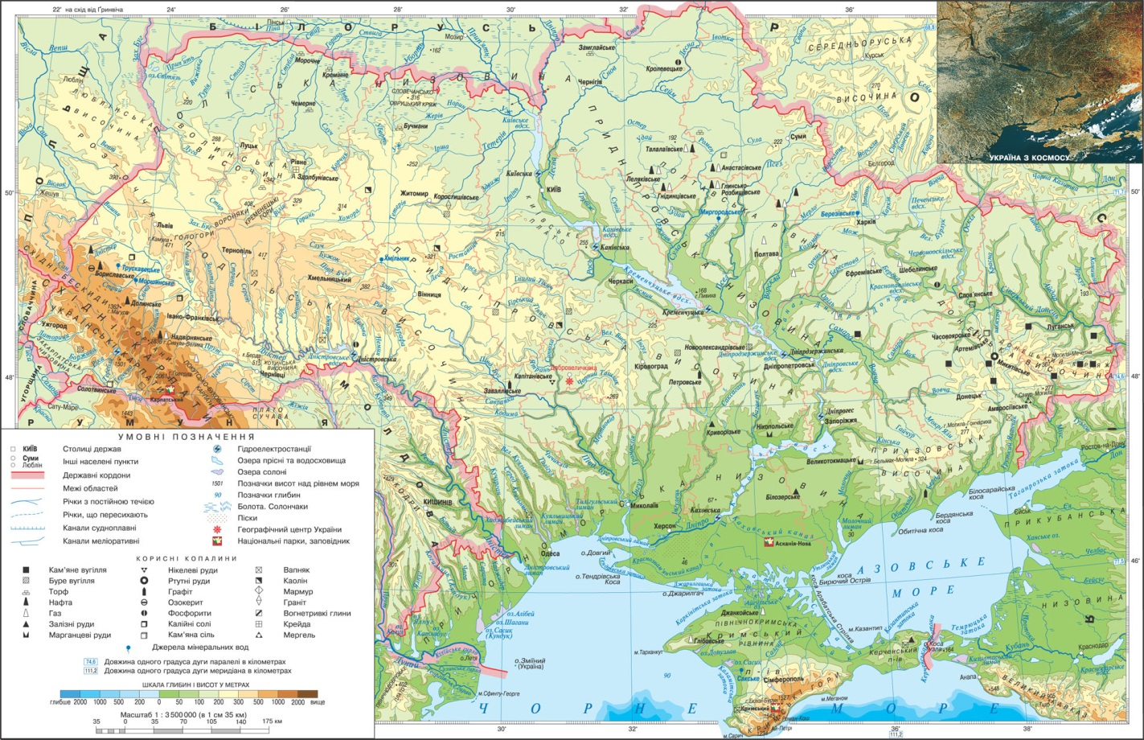
Порівняльні картосхеми
Фізична сучасна карта України
Фізична карта України 1917р

Slide 15
Висновок
На мою думку, сьогодні більшість ландшафтів в Україні набули антропогенного характеру. Ці зміни просто необхідні для забезпечення потреб людини і суспільства в цілому. Кожен з вищенаведених ландшафтів з часом буде тільки розширюватись, а отже будуть зникати природні ландшафти, що є великою проблемою.
Зміна ландшафтів є виправданою, оскільки це потрібно для того, щоб забезпечити потреби людей.

